Slide 1
Geometria amostral
Eduardo Nakano,
Regina Nakano
&
Carlos Pereira

Slide 2
De: David Cox <david.cox@nuffield.ox.ac.uk> Data: 12 de maio de 2017 06:56:57 BRT Para: Basilio de Bragança Pereira
(basilio@hucff.ufrj.br) <basilio@hucff.ufrj.br> Assunto: your book Dear Basilio, I have just received the copy of
your book. Very warm congratulations on it.
It is great to have such a comprehensive account
of this topic.
It is good to have the Bayesian and non-Bayesian
approaches both so well presented. I deeply
appreciate your kind remarks and the
dedication.
For me the years at Imperial College
were wonderful ones, good colleagues,
outstanding doctoral students from so many
countries and visitors too
Best wishes
David

Slide 3
(0;1)
Y
(x;y)
d
(1;0)
χ
(0;0)
X
(-1;0)
(0;-1)

Slide 4
Pr{D < d}= d ² → f(d)=2d for 0< d < 1
(0;1)
Y
A
(x;y)
d
(1;0)
(0;0)
X
(-1;0)
(0;-1)

Slide 5
Pr{D < d}= d ² → f(d)=2d
for 0< d < 1 →
A=π∗(1-D ² ) ~ U(0;π)
(0;1)
Y
A
D ²
(1;0)
(0;0)
X
A~U(0; π)
A = π ∗(1-D ²)=1-F(D) ~ U(0; π)

Slide 6
C=4-4M²=4(1-M²)
C ≈U(0;4)
C
(x;y)
d
(-1;0)
σ
(1;0)
Pr(M<m)=[2Max(|x|;|y|)]² ÷ 4 )=[Max(|x|;|y|)]²=m²

Slide 7
C = 2-2S² = 2(1-S²)
C ≈ U(0;2)
C
(x;y)
d
(1;0)
(-1;0)
δ
Pr(S < s)=2[|x|+|y|]² ÷ 2 )= s²

Slide 9
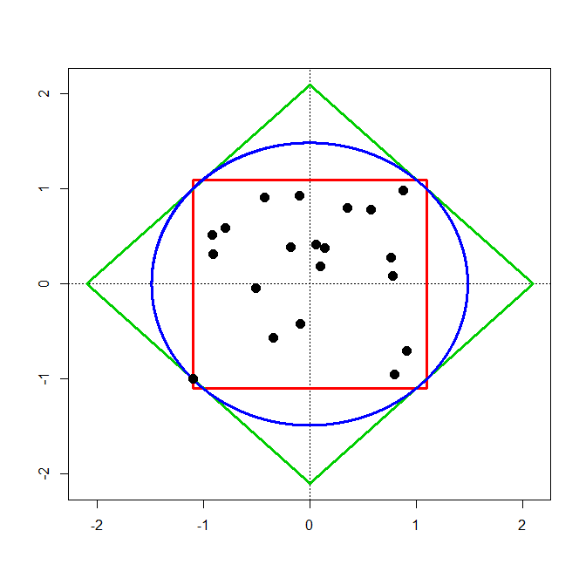
Square

Slide 10
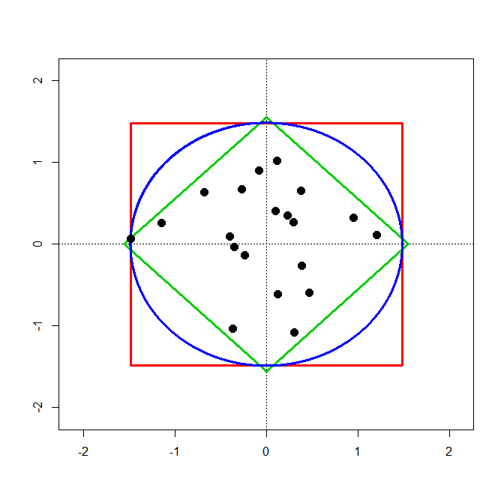
Diamond

Slide 11
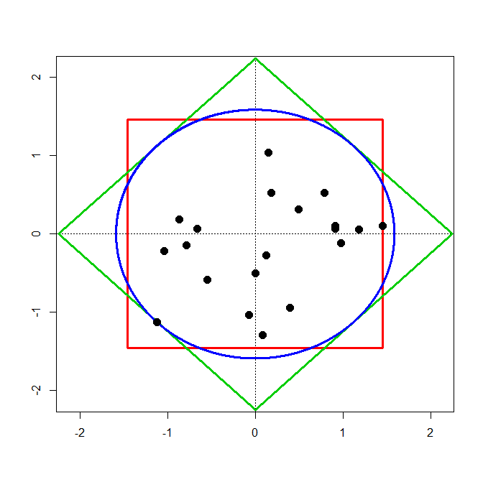
Circle

Slide 12
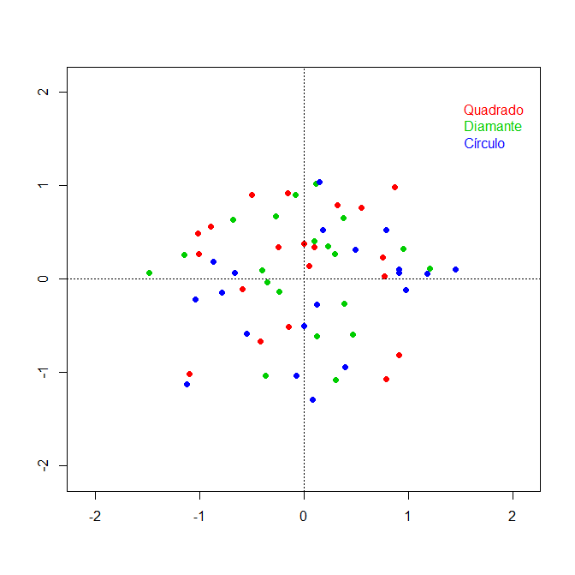
Samples

Slide 13
Bayesian Operation: Prior to posterior. Priors, likelihoods and Posteriors
Sufficient Statistics, LIKELIHOODS, and Priors
$c=Max \sqrt{x_{i}^{2}+y_{i}^{2} } ∆ d=Max\left(|x_{i}|+|y_{i}|\right)$
$s=Max\left(Max\left(\left|x_{i}\right|;|y_{i}|\right)\right)$
Square: $L\left(σ|s\right)∝{\left(4σ^{2}\right)}^{−n} for s≤σ$
Diamond: $L\left(δ|d\right)∝{\left(2δ^{2}\right)}^{−n} for d≤δ$
Circle: $L\left(χ|c\right)∝{\left({πθ}^{2}\right)}^{−n} for c≤θ$
Priors: $g\left(σ\right)∝{\left(σ^{2}\right)}^{−1};g\left(δ\right)∝{\left(δ^{2}\right)}^{−1} \&$ $g\left(θ\right)∝{\left(θ^{2}\right)}^{−1}$
Posteriors are Pareto Distributions with parameters:
Shape = $2n+1$ and Scales=σ, δ, & θ $,$
respectively to square, diamond and Circle.

Slide 14
Pareto densities
$$f\left(σ | S=s\right)=\frac{\left(2n+1\right)s^{(2n+1)}}{σ^{(2n+2)}};σ≥s$$
$$f\left(δ | D=d\right)=\frac{\left(2n+1\right)d^{(2n+1)}}{δ^{(2n+2)}} ; δ≥d$$
$f\left(θ | C=c\right)=\frac{\left(2n+1\right)c^{(2n+1)}}{θ^{(2n+2)}} ; θ≥c$.
$$\left({mo}_{C}=c;{ m}_{c}=\left(1+\frac{1}{2n}\right)r;{ me}_{c}=\left(\sqrt[2n+1]{2} \right)c\right);$$
$$\left({mo}_{S}=s;{ m}_{S}=\left(1+\frac{1}{2n}\right)s; {me}_{s}=\left(\sqrt[2n+1]{2} \right)s\right);$$
$\left({mo}_{D}=d;{ m}_{D}=\left(1+\frac{1}{2n}\right)d; {me}_{D}=\left(\sqrt[2n+1]{2} \right)d\right)$.

Slide 15
Area densities
$$f\left(Q | S=s\right)=\frac{\left(2n+1\right){4^{(n+.5)}s}^{(2n+1)}}{Q^{(n+1.5)}};Q≥4s2$$
$$f\left(L | D=d\right)=\frac{\left(2n+1\right){2^{(n+.5)}d}^{(2n+1)}}{{2L}^{(n+1.5)}} ;L≥2d2$$
$f\left(A | C=c\right)=\frac{\left(2n+1\right){π^{(n+.5)}c}^{(2n+1)}}{{2A}^{(n+1)}} ; A≥πc2$.

Slide 16
Gráficos das densidades das áreas

Slide 17
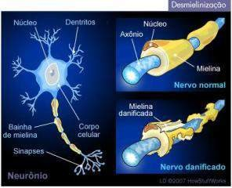
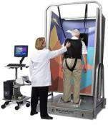
Esclerose Múltipla 1
Figura 1 - Processo de
desmielinização
Figura 2 – Plataforma utilizada
nos testes de PDC

Slide 18
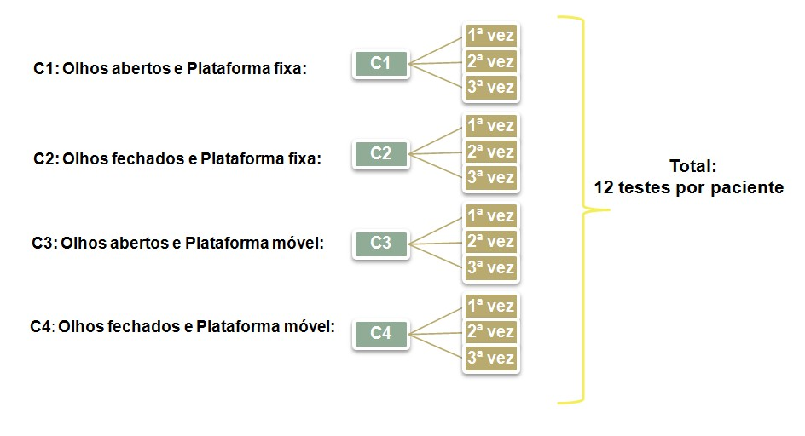
Esclerose Múltipla 2
Figura 3 - Condições aplicadas no exame

Slide 19
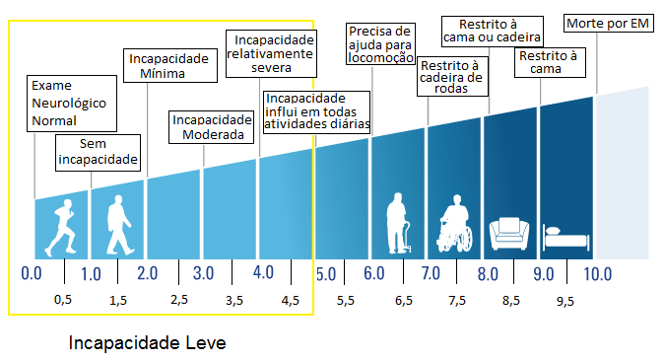
Esclerose Múltipla 3:
Figura 4 – Classificação de incapacidade
dos pacientes através da EDSS

Slide 20
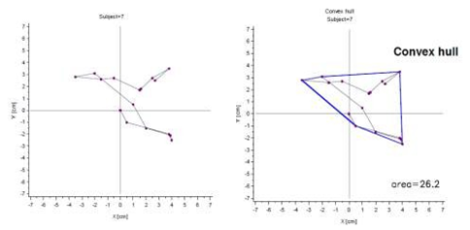
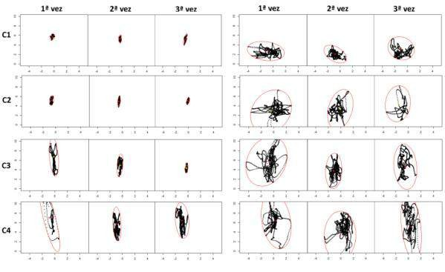
Esclerose Múltipla 4
Figura 5 - Construção do
convex hull para uma
trajetória
Figura 7 - Exame posturo-gráfico de um paciente do
GSem e um paciente do GQueixa utilizando a elipse.

Slide 21
Nosso futuro neste problema: Sugestão
Temos aqui um plano com os pontos de maior peso quando a máquina está trabalhando.
Para a análise estatística consideramos a área das menores elipses ajustadas. Os interessados aprovaram nossas análises.
Para um análise mais interessante gostaríamos de procurar pelo melhor modelo que pudesse se aproximar da geração dos dados.
Mostraremos a seguir como uma composição de distribuições de Laplace poderia nos ajudar a ter uma boa análise estatística

Slide 22
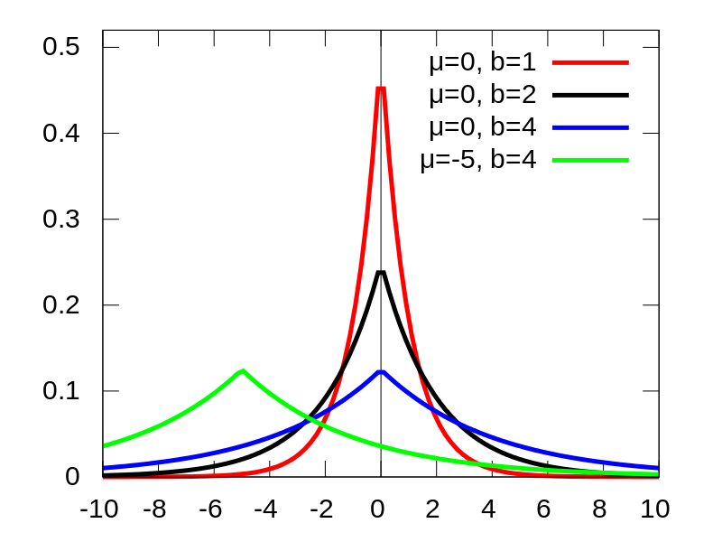
Distribuição de Laplace

Slide 23
Densidade com média zero e parâmetro β
$$f\left(x | β\right)=\frac{1}{2β}exp\left(−\frac{\left|x\right|}{β}\right)= \left\{\begin{aligned}\frac{1}{2β}exp\left(\frac{x}{β}\right); x≤0 \\ \frac{1}{2β}exp\left(−\frac{x}{β}\right);x>0\end{aligned}\right.$$
Nossa nova proposta é tentar definir para 3 parâmetros
$$f\left(x | β,ρ,π\right)= \left\{\begin{aligned}\frac{π}{β}exp\left(\frac{x}{ β }\right); x≤0 \\ 0≤π≤1 \\ \frac{1−π}{ρ}exp−\left(\frac{ x }{ ρ }\right);x>0\end{aligned}\right.$$

Slide 24
Cobrindo o plano
Consideremos 3 variáveis aleatórias
independentes e com distribuição de
Laplace Padrão (poderão ser a modificada)
X, Y e Z
Suponhamos que
$$X\left|α≈Lap\left(0;α\right); Y\right|β≈Lap\left(0;β\right) ;$$
$$\&$$
$$Z≈Lap\left(0;δ\right)$$

Slide 25
Cobrindo o plano
Estas darão origem as variáveis de geração dos modelos
Modelo 1: $U=X+Z$ e $V=Y+$Z quando Cov(U,V)>0
Modelo 2: $U=\frac{X+Y+2Z}{\sqrt{2}}$ e $V=\frac{X−Y}{\sqrt{2}}$ quando Var(U)>Var(V)
Modelo 3: $U=X+$Z e $V=Y−Z$ quando Cov(U,V)<0
Modelo 4: $U=\frac{X+Y}{\sqrt{2}}$ e $Y=\frac{X−Y+2z}{\sqrt{2}}$ quando Var(U)<Var(V)

Slide 26
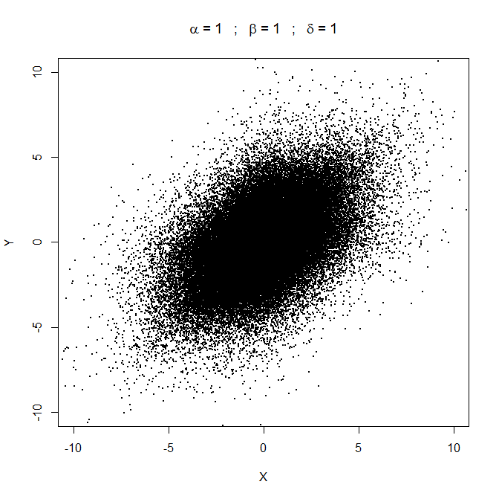
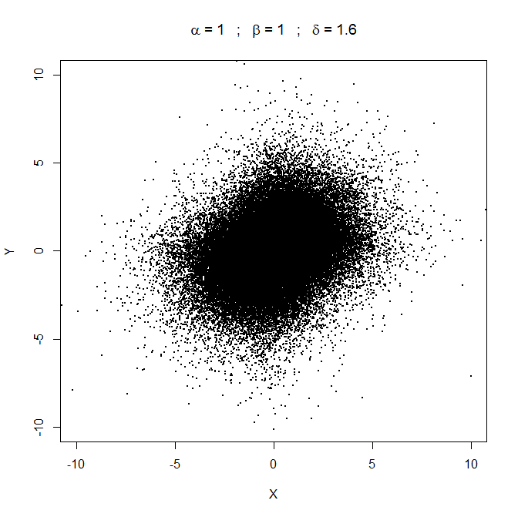
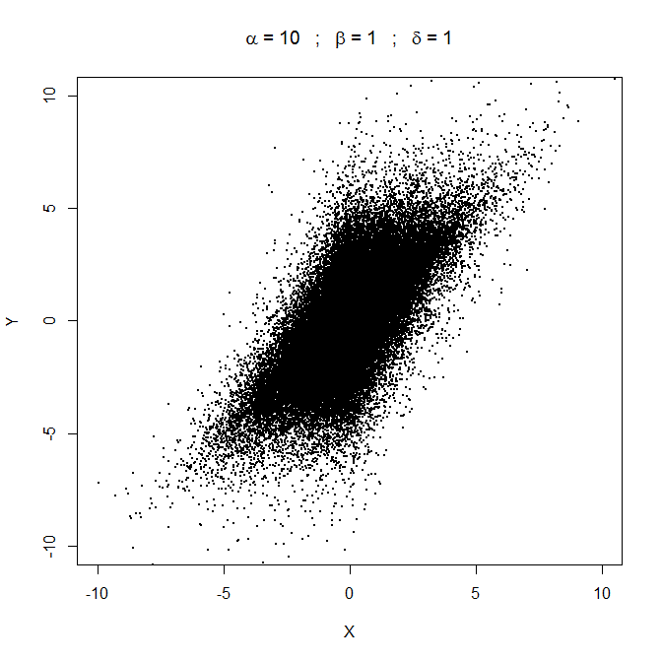
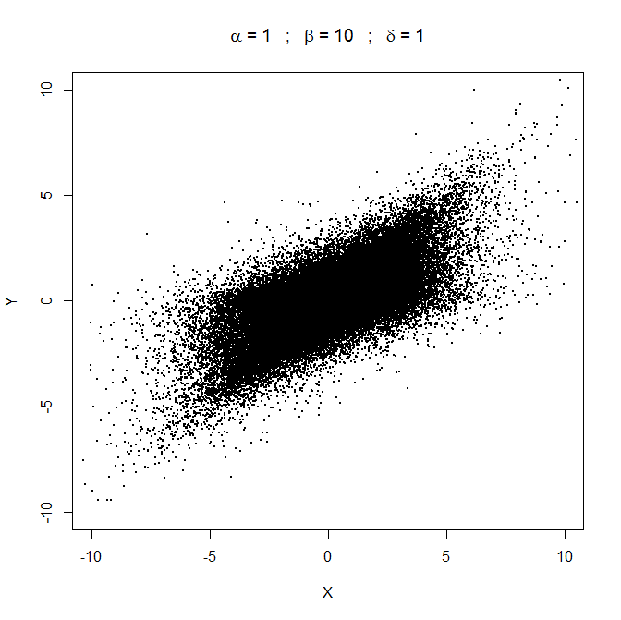
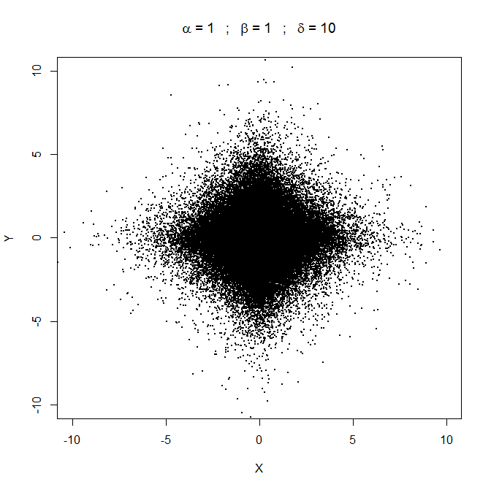
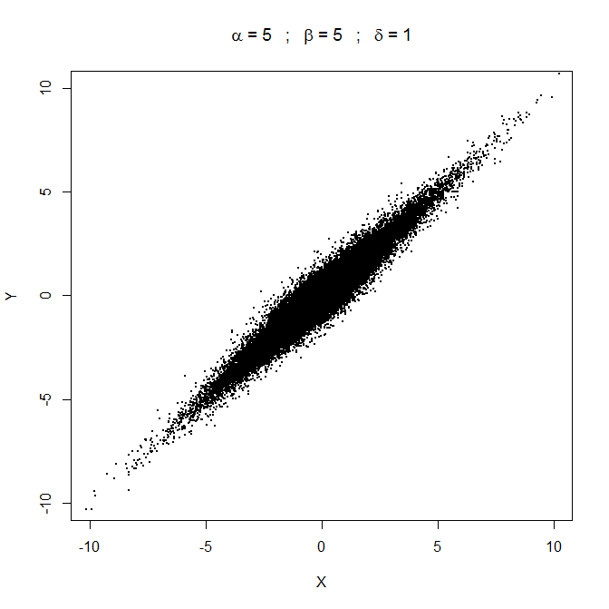
Modelo 1 (Cov positiva)

Slide 27
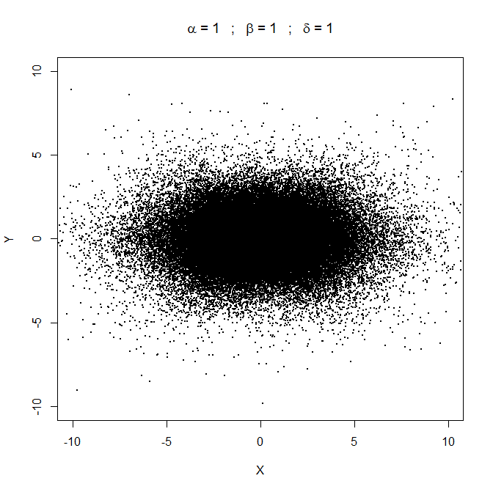
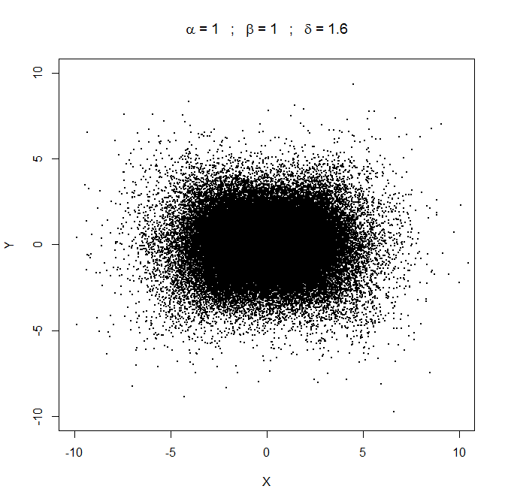
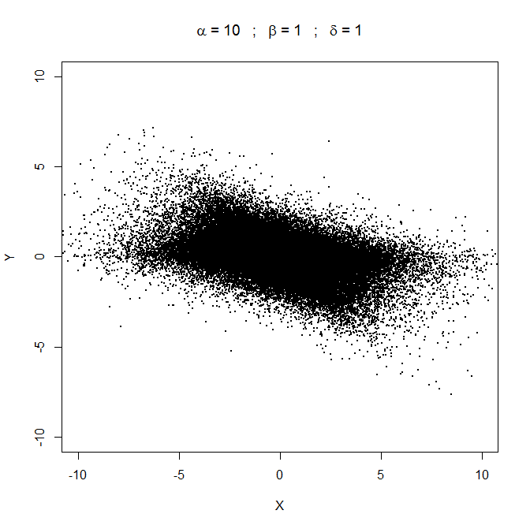
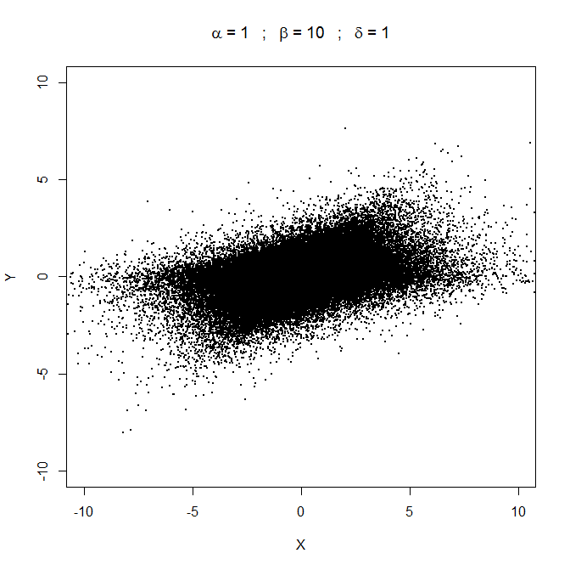
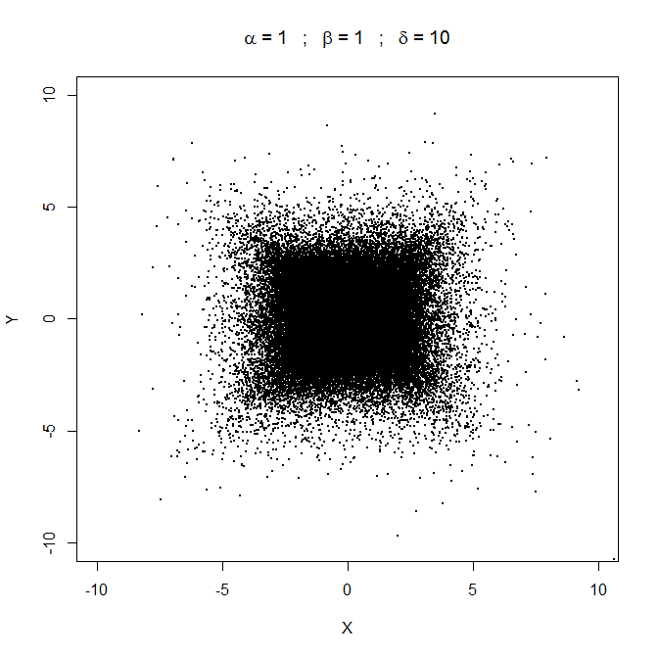
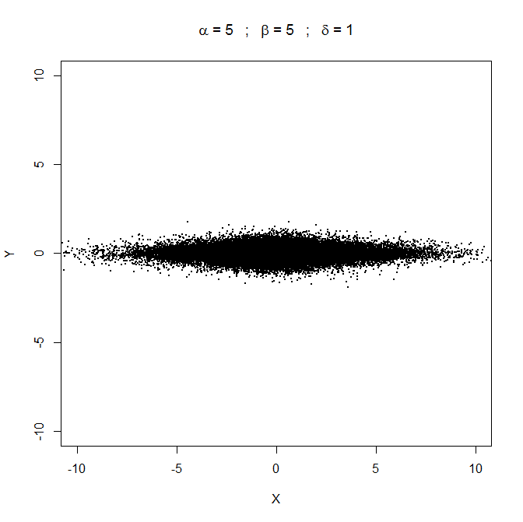
Modelo 2 (rotação 45º no Modelo 1)

Slide 28
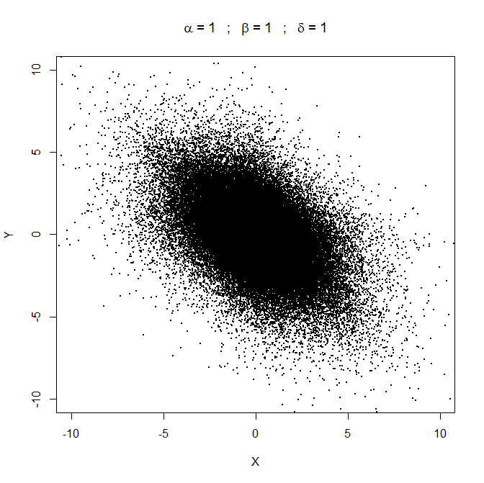
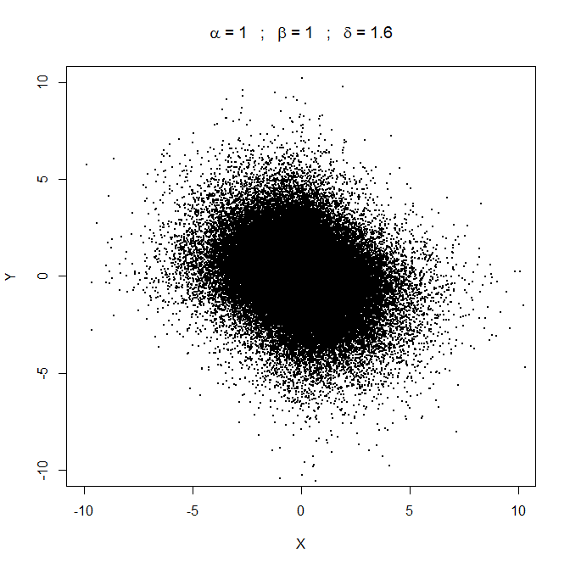
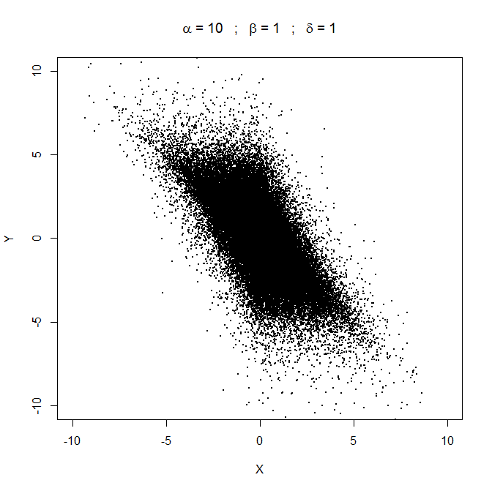
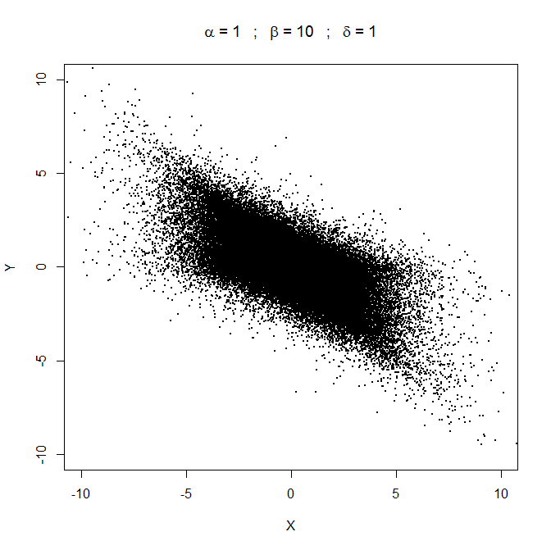
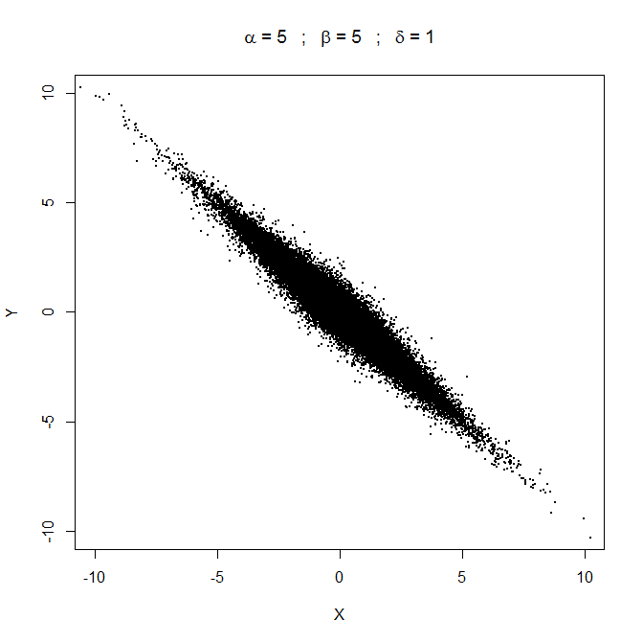
Modelo 3 (Cov negativa)

Slide 29
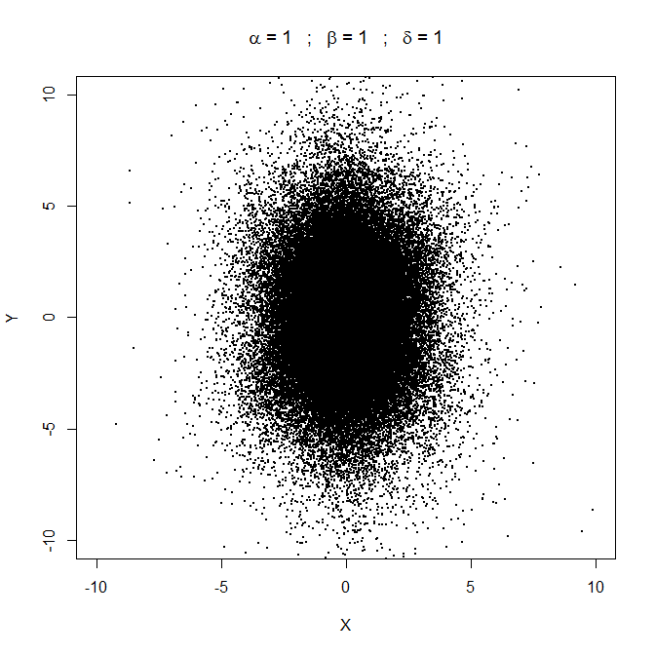
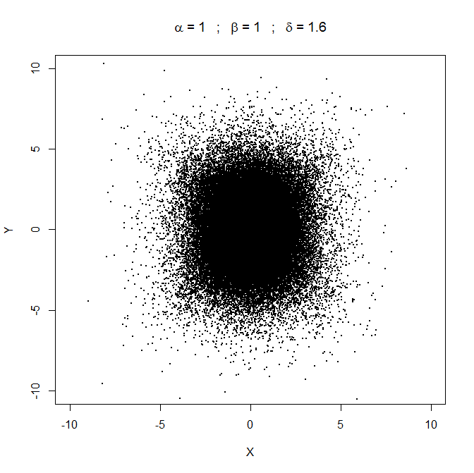
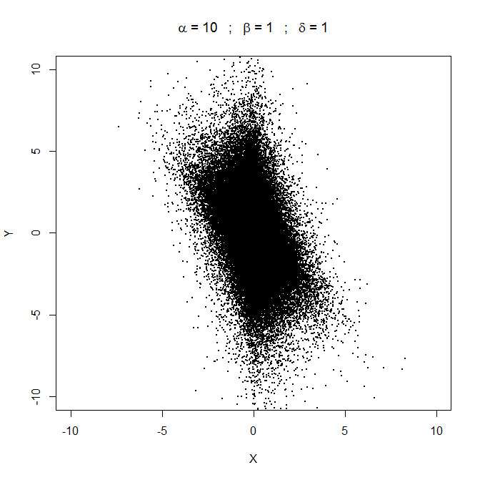
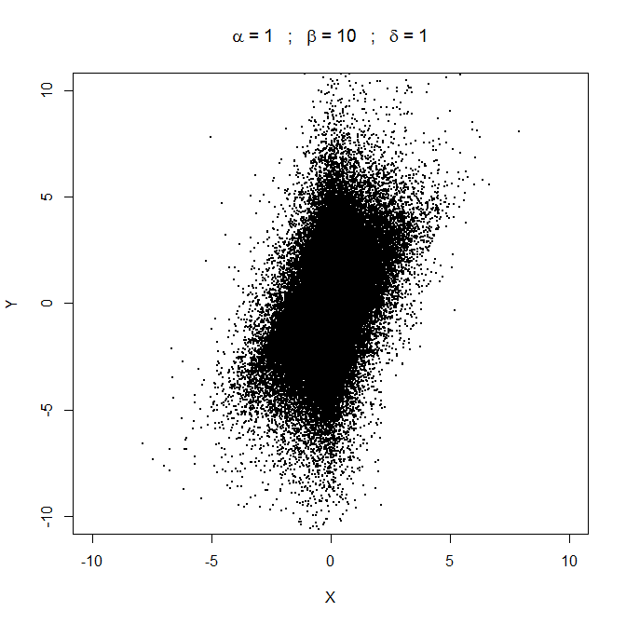
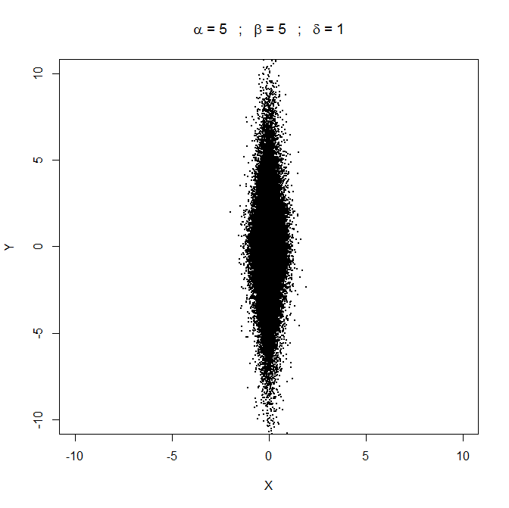
Modelo 4 (rotação 45º no Modelo 3)
Geometria Amostral

Slide 30
Algumas propriedades gerais
Laplace Padrão simétrica em torno de zero
Moda, Média e Mediana = 0; Variância = ${2β^{2}}^{}$
Estimativas dos parâmetros dos modelos
Modelo 1: U$=x+z$ e V$=y+z$
Restrição: Cov(U,V) > 0

Slide 31
Algumas propriedades gerais
Laplace Padrão simétrica em torno de zero
Moda, Média e Mediana = 0; Variância = ${2β^{2}}^{}$
Estimativas dos parâmetros dos modelos
Modelo 2:$U=\frac{X+Y+2Z}{\sqrt{2}}$ e $V=\frac{ X−Y }{\sqrt{2}}$
Restrição: Cov(U+V,U–V) > 0 → Var(U) >Var(V)
Geometria Amostral

Slide 32
Algumas propriedades gerais
Laplace Padrão simétrica em torno de zero
Moda, Média e Mediana = 0; Variância = ${2β^{2}}^{}$
Estimativas dos parâmetros dos modelos
Modelo 3: $U=X+Z$ e $V=Y−Z$
Restrição: Cov(U,V) < 0

Slide 33
Algumas propriedades gerais
Laplace Padrão simétrica em torno de zero
Moda, Média e Mediana = 0; Variância = ${2β^{2}}^{}$
Estimativas dos parâmetros dos modelos
Modelo 4:$U=\frac{X+Y}{\sqrt{2}} \text{e} V=\frac{X−Y+2Z}{\sqrt{2}}$
Restrição: Cov(U+V,U–V) < 0 → Var(U) < Var(V)
Geometria Amostral

Slide 34
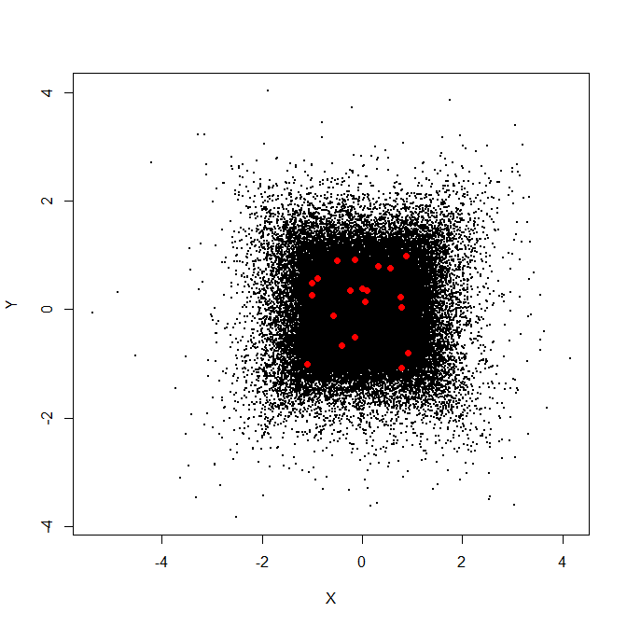
Exemplo do QUADRADO – Modelo 2 ( var[U]>var[V])

Slide 35
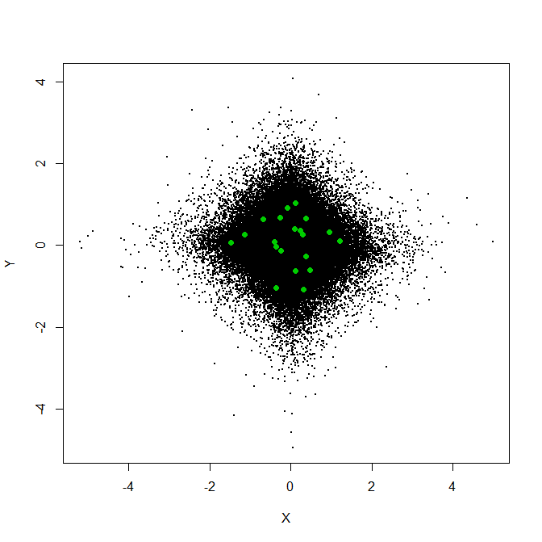
Exemplo do DIAMANTE – Modelo 3 ( Cov[U,V]<0 )

Slide 36
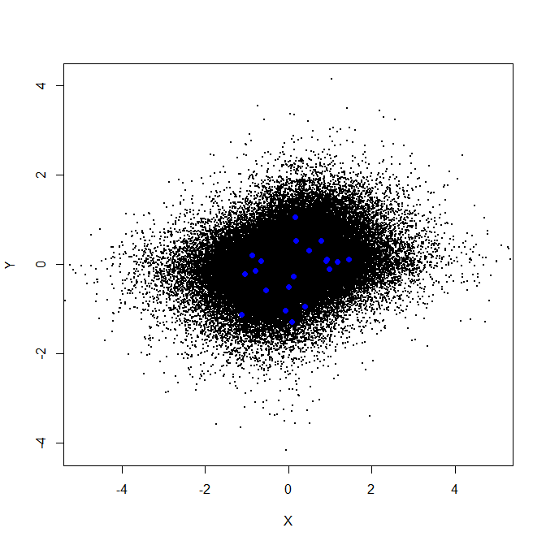
Exemplo do CÍRCULO – Modelo 1 ( Cov[U,V]>0 )
Geometria Amostral

Slide 37
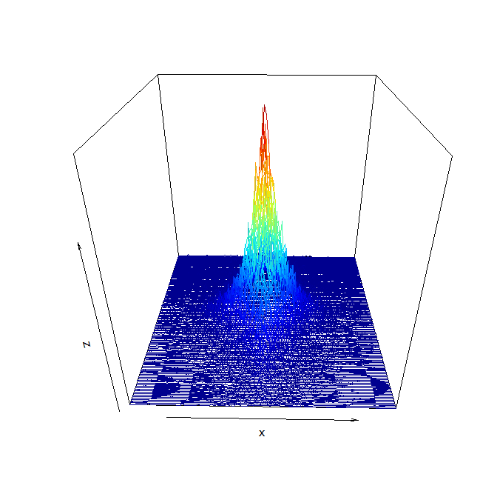
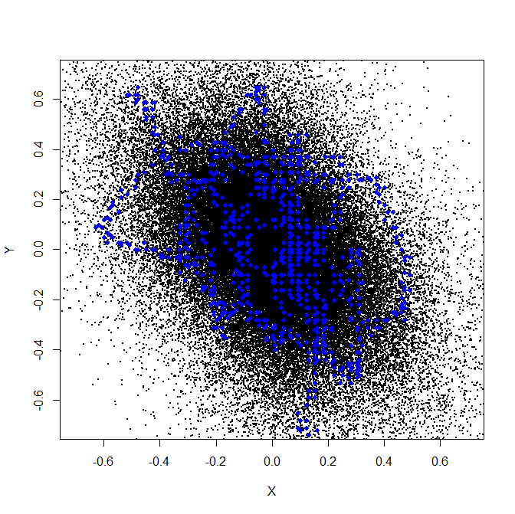
Ajuste do modelo em dados de um paciente

Slide 38
